Slide 1
计算机组成实验概述 （2021秋季学期）
计算机组成实验教学团队
北京航空航天大学计算机学院

Slide 2
实验教学目标
以MIPS体系结构指令集为例，理解计算机软硬件接口
能够编写一定规模的汇编语言程序
从指令的操作语义入手，推导出CPU设计结构
能够根据每条指令的操作语义总结出处理需求，对应至功能部件
根据处理需求的逻辑关系建立功能部件的连接关系
自主开发MIPS流水线CPU
掌握流水线CPU的工作原理及其构造方法
用工程方法开发符合工业标准且具有一定工程规模的流水线CPU
理解计算机硬件工作原理及核心机制
通过工程能力训练过程建立系统观点

Slide 3
进度总体安排（6-17周）
序号 | 项目名称 | 课下测试（PW） | 课上测试 （PT） | 启动周 | 工作周数 | 检查周
预备 | 基础知识，Logisim，汇编，Verilog-HDL | SPOC平台完成自学 9月7日平台开放，校历第六周周二17时截止教程部分评测提交 |  | 1 | 5 | 6
P0 | 部件及状态机设计 (Logisim) | 搭建CRC校验码计算电路，ALU, GRF，正则表达式匹配 | Logisim完成部件及FSM设计 | 6 | 1 | 7
P1 | 部件及状态机设计 (Verilog-HDL) | 实现splitter, ALU,EXT，格雷码计数器，合法表达式识别 | Verilog-HDL完成部件及FSM设计 | 7 | 1 | 8
P2 | 汇编语言 | 矩阵乘法、回文串判断、卷积运算 | 选择题+编程题 | 8 | 1 | 9
P3 | Logisim开发单周期CPU | 完成支持8条指令的单周期CPU设计 | 新增指令 | 9 | 1 | 10
P4 | Verilog开发单周期CPU | 完成支持10条指令的单周期CPU设计 | 新增指令 | 10 | 1 | 11
P5 | Verilog开发流水线CPU(1) | 完成支持10指令流水线CPU设计 | 流水线工程化方法 | 11 | 1 | 12
P6 | Verilog开发流水线CPU(2) | 完成支持50指令流水线CPU设计 | 流水线工程化方法 | 12 | 1 | 13
P7 | Verilog开发MIPS微系统 | 完成微型MIPS系统设计 开发简单I/O，验证中断 | 现场测试 | 13 | 2 | 15-17

Slide 4
预备阶段：Week 1 – 5
目标：学习相关基础知识、编程语言及设计工具
数制
数字电路
门电路、组合电路、时序电路
语言
Verilog-HDL - 语法、数字系统硬件设计与验证
汇编语言 - MIPS指令集、汇编程序解析及设计
工具
Logisim – 数字电路模拟器，具有直观友善的电路建模和仿真功能
ISE - 硬件描述语言模拟器，搭建功能型计算机，并仿真验证
MARS - MIPS模拟器，辅助MIPS汇编程序编写、调试，设计验证的黄金模型
学习方式：在SPOC平台完成相关教学内容的自学与评测
课程平台使用方法参看《计算机组成课程平台使用说明》
https://bhpan.buaa.edu.cn:443/link/5C5846A383A05CCA93C1B084187F70F0 有效期限：2021-10-03 23:59 访问密码：ZkZH

Slide 5
预备阶段：教程部分的建议学习顺序
基础知识（数制等）
Logisim
Verilog-HDL与ISE
MIPS指令集及汇编语言
参见《2021 秋季计组实验预习建议》
课程平台登录查询公告

Slide 6
实验开发与考核
实验开发：课下自学学习，并独立完成实验
1）学习SPOC平台提供的学习材料
2）在SPOC平台完成知识点评测（选择题、填空、判断题等）
3）完成实验开发，并提交project至SPOC平台进行自动评测
实验考核：实验课进行测试评价完成质量
1）基于SPOC平台完成知识点测评（选择题、填空、判断题等）
2）以课下project为基础，在限定时间内实现课上新增设计要求
第1步）从SPOC平台下载个人课下提交的project
第2步）完善project以支持课上新增设计要求
第3步）提交project至SPOC平台进行自动评测
第4步）一对一方式，回答问题
对于任一实验，如未通过实验考核，须继续参加次周实验考核，直至通过考核

Slide 7
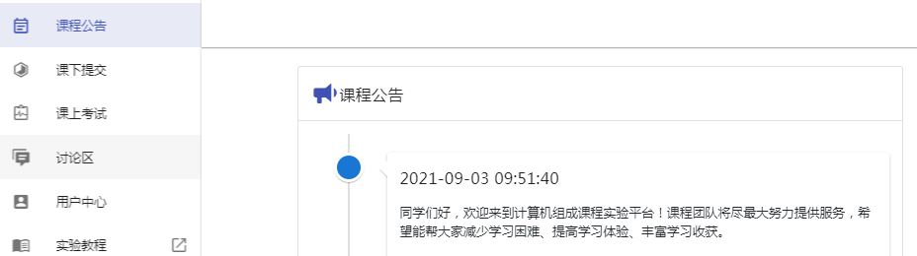
SPOC平台：基本使用（1/2）
来自课程团队的课程动态及通知
查询学习进度及效果
课上测试
与同学、课程团队讨论交流
帐号管理
请将平台绑定邮箱更新为个人常用邮件地址
请将trebuchet@am.t123yh.xyz 加入邮箱白名单
与教程内容进行交互
在登录、修改课程平台绑定邮箱过程中遇到问题，请发送邮件至 co_account@cscore.net.cn
在顺利登录平台后，访问教程学习中遇到的问题，请在课程平台讨论区发帖答疑

Slide 8
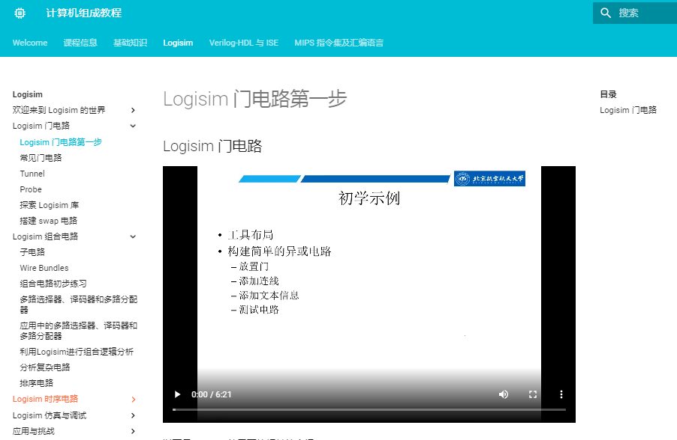
SPOC平台：基本使用（2/2）
课程各个单元，按照课程进度发布
对应一组学习序列
Lecture Video：知识点视频讲解
Lecture Text：知识点讲解
Quiz：知识点测试（选择/填空/判断等）
Worked Example：示例题解
Project Work：提交课下作业

Slide 9
SPOC平台：追踪学习全过程
学生学习教学素材 (Lecture Video, Lecture Text)的情况
平台将记录知识点评测情况
论坛活跃情况
教学经验表明：多参与讨论，将有助于完成实验
鼓励利用网络资源搜索或以讨论的方式解决问题
将未能解决的问题在论坛发布，以寻求帮助
将解决方案在论坛分享，并积极帮助他人解决问题
自动评测
记录在SPOC平台上的历次提交版本及评测结果

Slide 10
实验成绩评定方法
单次Project成绩
SPOC学习情况
课下Project完成情况
课上新增设计需求完成及问答情况
实验课最终成绩
最终成绩由教程、历次Project成绩及SPOC论坛活跃度综合评定
依据SPOC论坛活跃度（有效提问／回复）适度加分

Slide 11
学术诚实
查重机制：自动化查重+人工确认
若发现异常，将人工复查并进行答辩
查重范围：涵盖本届及往届
惩罚措施：抄袭行为确认后，课程成绩为零分
鼓励大家交流、讨论，但禁止拷贝代码
重要事情说3遍：抄袭零容忍！抄袭零容忍！抄袭零容忍！
不要挑战学院惩处学术不端的决心
2016秋季学期：15人被取消课程成绩
抄袭不仅导致课程成绩清零，还影响奖学金评定、保研等

Slide 12
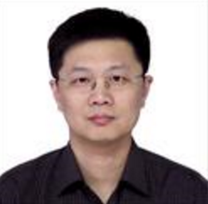
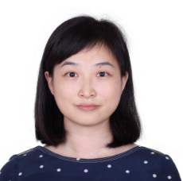
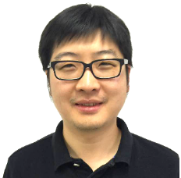
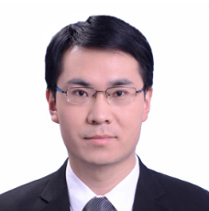
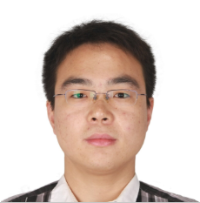
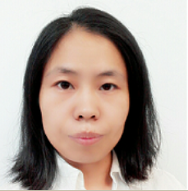
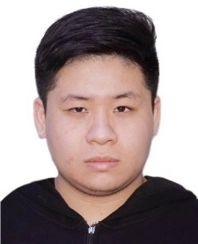
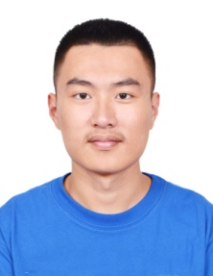
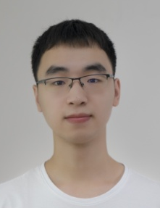
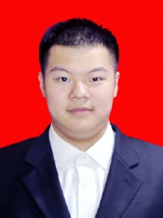
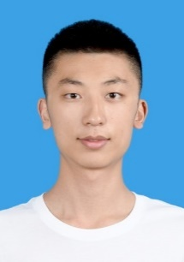
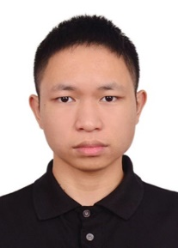
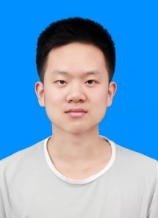
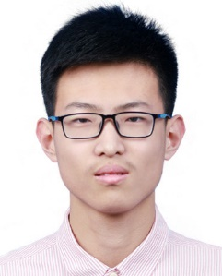
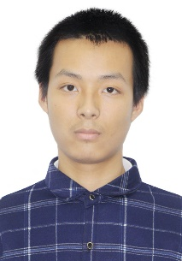
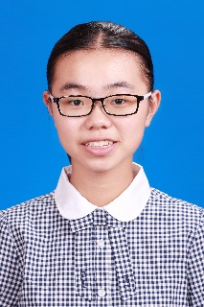
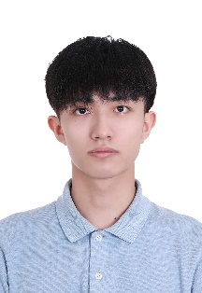
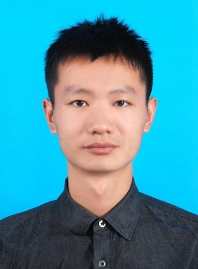
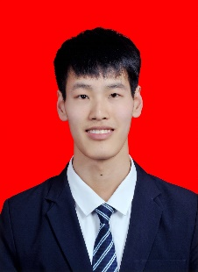
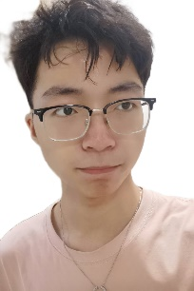
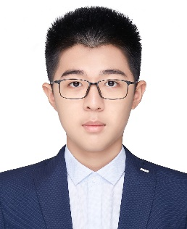
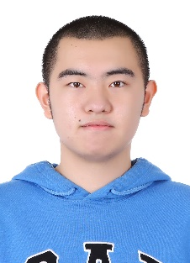
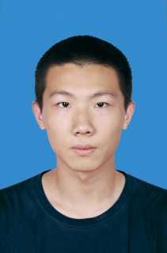
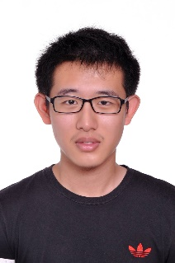
计组实验教学团队
教师团队
高小鹏 万寒 张亮 李辉勇 杨建磊 傅翠娇
教辅团队 ——Student Teaching Assistant advisoR
钟梓皓 孔祥浩 田韵豪 王鹏博 仲书璋 叶焯仁 王光祖 田旗舰 潘天蔚
马婧颖 刘传 郭衍培 樊佳昊 杜雨新 董翰元 陈纪源 陈昊 常浩轩

Slide 13
S.T.A.R.教辅团队
S.T.A.R.：Student Teaching Assistant advisoR
教辅团队职责
参与实验体系、实验环境建设
亲历整个实验过程，产生的改进想法非常宝贵且具建设性
线上线下答疑、分享学习经验
知识要用来分享，才能承先启后
成功不只付出与拥有，有承担才是最高的成就！
检查实验进度、完善评价体系
希望每一位同学都能凭借自己的努力，获得一份公正的评判

Slide 14
2022计组课设S.T.A.R.教辅团队招募
如果你优秀且具有强烈的责任感与使命感，请加入我们！
我们期待你们新鲜的想法与做法，为课程添加新的活力！
学院将向S.T.A.R.团队成员颁发荣誉证书！
祝S.T.A.R.每位成员因有能力帮助他人，始终快乐！

Slide 15
特别提示
务必在学校教务系统完成选课，否则无法录入成绩
1-5周的预备阶段学习：在很大程度上决定能否通过课程
不要因为这5周没有监督就懈怠
务必做好自我管理，抓紧自学

